Slide 1


портфолио
Начевой Сафият Ахмедовны
Воспитателя первой квалификационной категории
МБДОУ №1 «Насып»

Slide 2
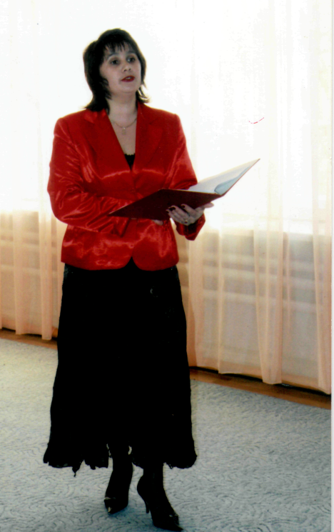
Общие сведения
Начева Сафият Ахмедовна
Образование – высшее
Специальность – «Дошкольная педагогика
и психология, методист» -2002
Окончила - АГУ.
«Логопедия в системе дошкольного и среднего (полного) общего образования». - 2009г –
Окончила - КГУ.

Slide 3
Мой девиз
«… как прошло детство, кто вел ребенка за руку в детские годы, что вошло в разум и сердце из окружающего мира – от этого в решающей степени зависит, каким человеком станет сегодняшний малыш»
(Сухомлинский В.А)

Slide 4
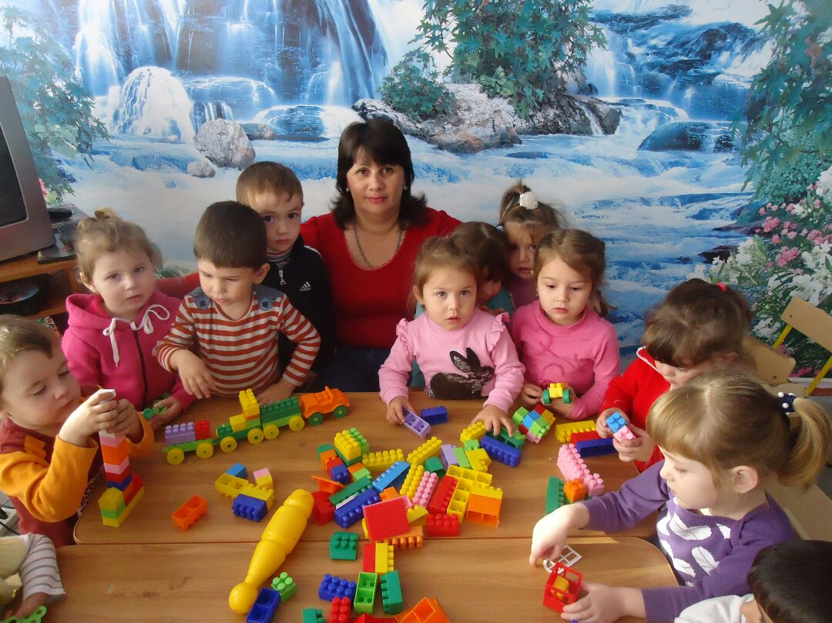
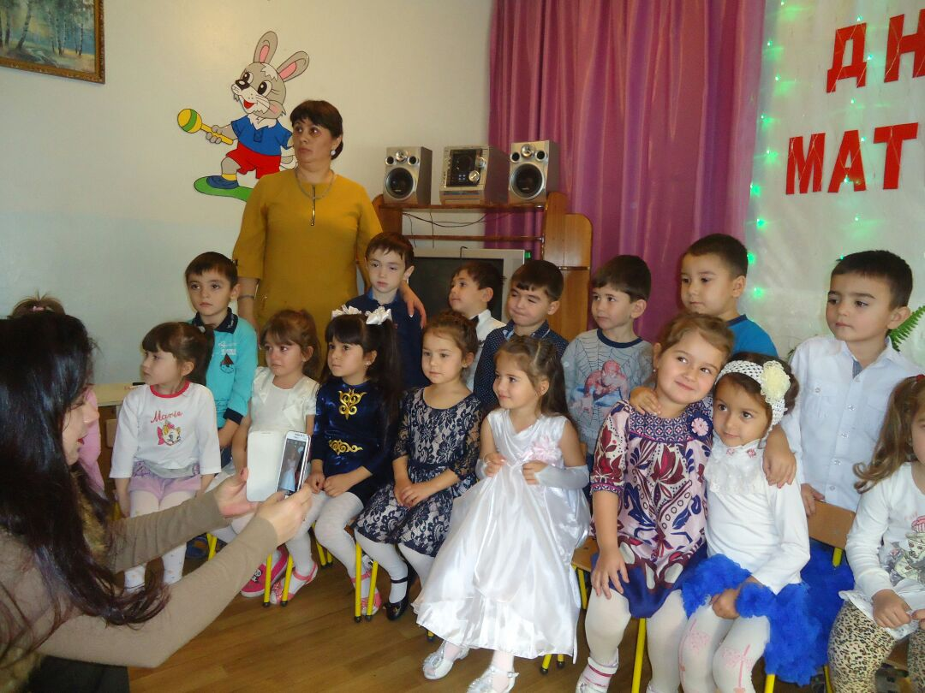
Мое педагогическое кредо
« Педагог – он вечно созидатель.
Он жизни учит и любви к труду.
Я педагог, наставник, воспитатель.
За что благодарю свою судьбу».

Slide 5
Профессиональная деятельность
Технологии | Уровень использования
Игровая технология | Непосредственная образовательная деятельность, утренняя гимнастика, развлечения, труд, прогулка, повседневная бытовая деятельность
Здоровьесберегающие технологии | Дыхательная и офтальмологическая гимнастики, ароматерапия, игровой и точечный массаж, динамические паузы
Технология игровой обучающей ситуации | Предполагает наличие сюжета по ходу которого дети решают проблемные задачи
Технология проектного обучения | Использование метода проектов – недельное тематическое планирование
Технология проблемного обучения | Создание проблемных ситуаций в результате чего ребенок получает знания
Арт – технология | Совокупность методов, приемов и средств различных видов искусств
ИКТ | Использование ТСО и мультимедийных презентаций в образовательной деятельности

Slide 6
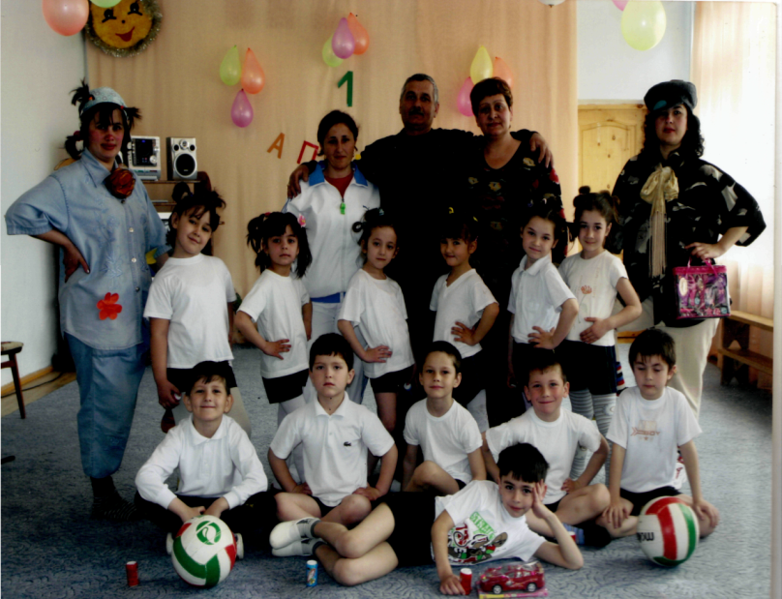
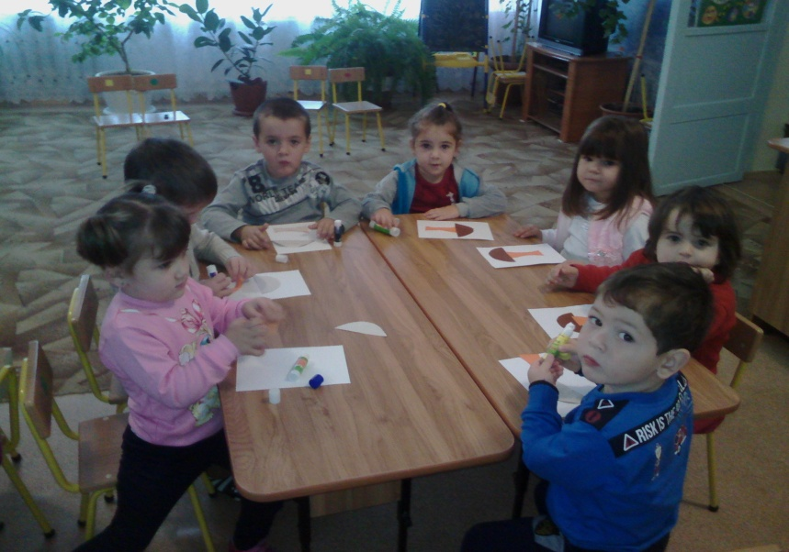
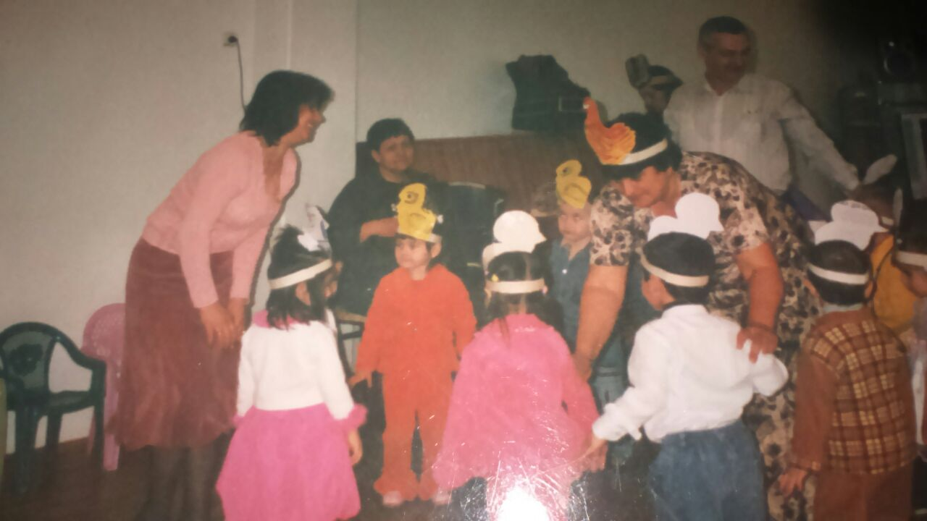
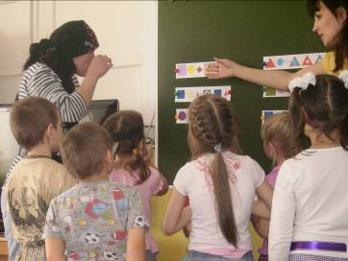
Игровая технология
Здоровьесберегающая
технология
Арт - технология
Игровая технология
Технология игровой обучающей ситуации

Slide 7
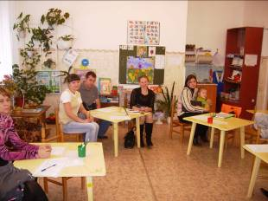
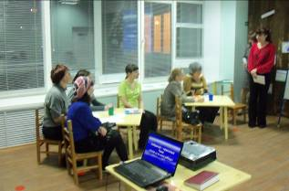
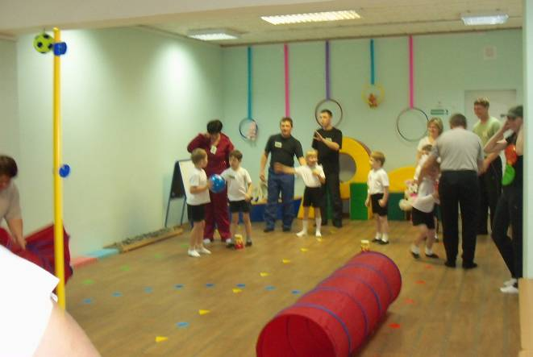
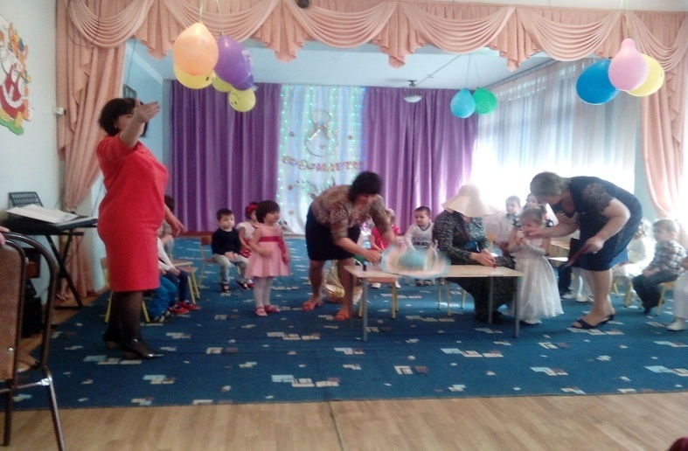
Работа с родителями
Консультация
«Знаете ли вы своего ребенка?» 2010
Собрание «Секреты психологического здоровья» 2009
Спортивный досуг
« Вместе с папой»2010
«Кто быстрее наряжает своего ребенка» 2011

Slide 8
Обобщение и распространение собственного педагогического опыта
Уровень, дата, организаторы, слушатели | Название мероприятия, результат
Муниципальный 2014г…Конкурс «Королева детских сердец» между воспитателями Шовгеновского района, сотрудники | Педсовет Доклад: «Дидактическая игра как средство познавательно – исследовательского развития»
 | Открытое мероприятие Интегрированное занятие по ознакомлению с окружающим и развитию речи «Путешествие в мир живой природы»
 | Брошюра«Патриотическое воспитание в ДОУ»
 | Консультация для родителей «Каждый ребенок в чем – то талантлив»
 | Персональный сайт, электронное портфолио, учебно-методический материал http://

Slide 9
№ п/п | Наименование курсов | Кол-во часов | Год прохождения | Место прохождения | Регистрационный номер
1 | «Психолого-педагогические основы взаимодействия участников образовательного процесса в контексте ФГОС ДО» | 108 ч | 2014г | г. Майкоп | 26-6/1-14-206

Slide 10
Результаты освоения воспитанниками образовательной программы
За межаттестационный период работала по программе «От рождения до школы»
под ред.Н.Е. Вераксы, М.А. Васильевой, Т.С. Комаровой.
Вывод: в результате, успешность освоения воспитанниками образовательной программы за период
с 2015 по2016 годы составляет: 52% детей с высоким уровнем развития, 48% со средним уровнем.

Slide 11
Отзыв о работе воспитателя
Сафият Ахмедовна работает с детьми старшей группы. Она - творчески работающий, хорошо знающий психологию детей дошкольного возраста воспитатель. В ней сочетается огромное трудолюбие, любовь к своей профессии, детям, стремление к творчеству. Она умело использует свой богатый опыт и знания в работе с детьми.
желаю Сфият Ахмедовне дальнейшего профессионального и творческого роста, оптимизма, благополучия.
Коллеги МБДОУ №1 «Насып»

Slide 12
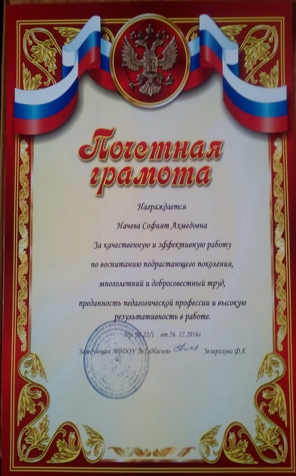
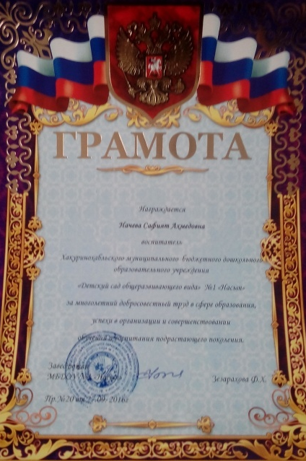
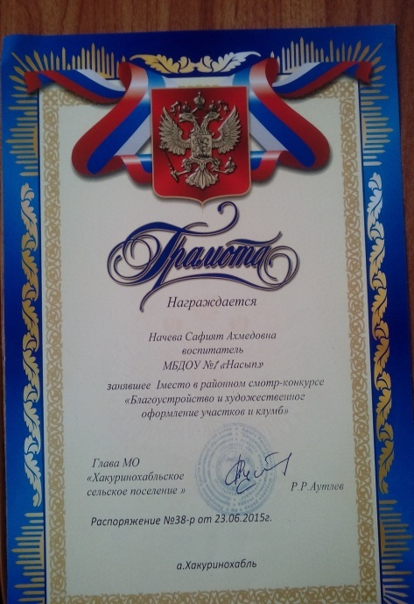
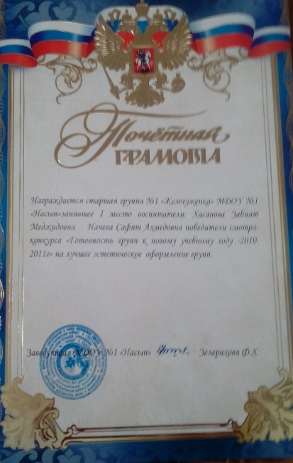
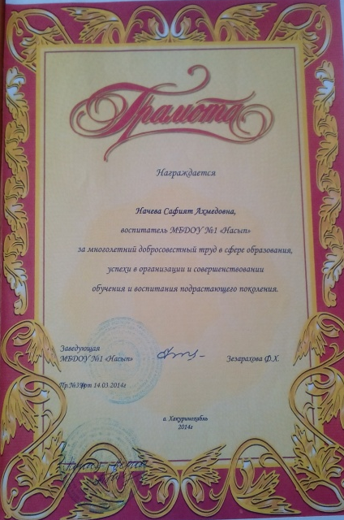
Мои награды

Slide 13
